Slide 1
Desarrollo de webs Accesibles
Isabel Martinez Nuria Gutierrez
IN

Slide 2
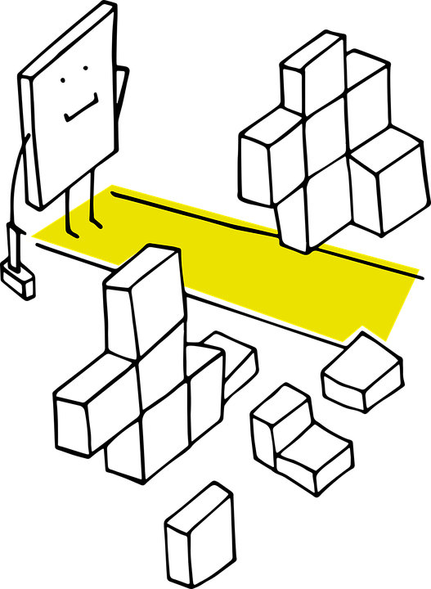
ACCESIBILIDAD
Su objetivo es lograr que las páginas web sean manejables por el máximo número de personas posible, independientemente de sus conocimientos o capacidades personales y de las características técnicas del equipo.
IN

Slide 3
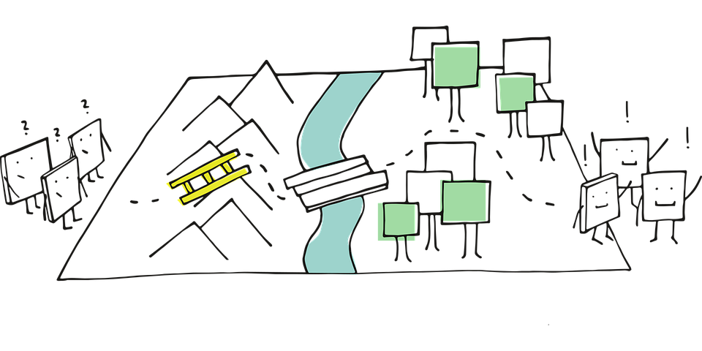
La accesibilidad web combina la programación, el diseño y la tecnología para construir un Internet sin barreras que permita a todos los usuarios el entendimiento, el aprendizaje, la navegación y la plena interacción con la web.
IN

Slide 4

Líneas de actuación del consorcio W3C
Introducción sobre Accesibilidad Web y cómo evaluar los sitios Web en accesibilidad.
Revisión de los recursos W3C/WAI disponibles.
Paneles y presentaciones multimedia sobre cuestiones relativas a la accesibilidad Web.
Escaparate de páginas Web accesibles y una discusión sobre el uso de hojas de estilo (CSS).
Instrucciones detalladas sobre el desarrollo de tablas accesibles, formularios on-line, imágenes, aplicaciones y guiones.
IN

Slide 5
PRINCIPIOS GENERALES DE DISEÑO ACCESIBLE WCAG 2.0
Perceptible | La información y los componentes de interfaz deben presentarse a los usuarios de manera que puedan ser percibidos.
Operable | Los componentes de la interfaz de usuario y navegación deben ser operables.
Comprensible | La información y las operaciones de la interfaz de usuario deben ser comprensibles.
Robusto | El contenido y el código deben ser compatibles para que sean interpretados por una amplia variedad de agentes de usuario.
IN

Slide 6
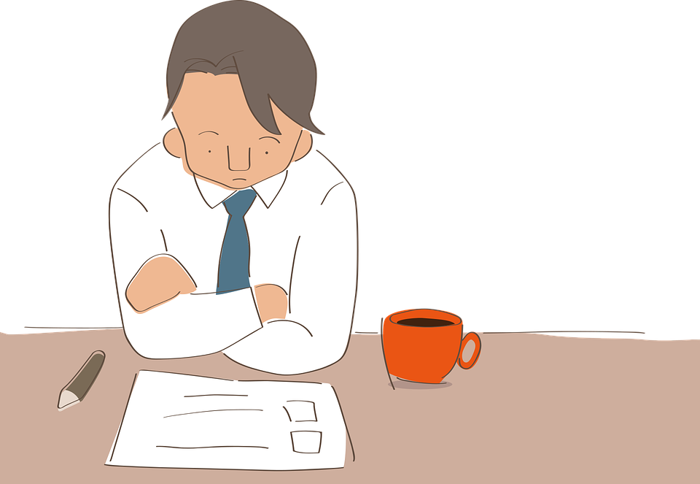
Pautas de accesibilidad al contenido web
Existe una tabla de puntos de verificación(enlace). Resumidamente, se basan en:
Texto equivalente (uso de alt=””)
Toda la página es accesible sin color
Uso de leyendas
Organización para poder leer la página sin CSS ni scripts
Evitar destellos de pantalla
Lenguaje claro y simple
Vínculos redundantes en formato de texto
Letras de gran tamaño
Titular cada marco
Descripción auditiva de la información mostrada en multimedia
Existen 4 principios básicos.
operatividad
robustez
perceptibilidad
comprensión
IN

Slide 7
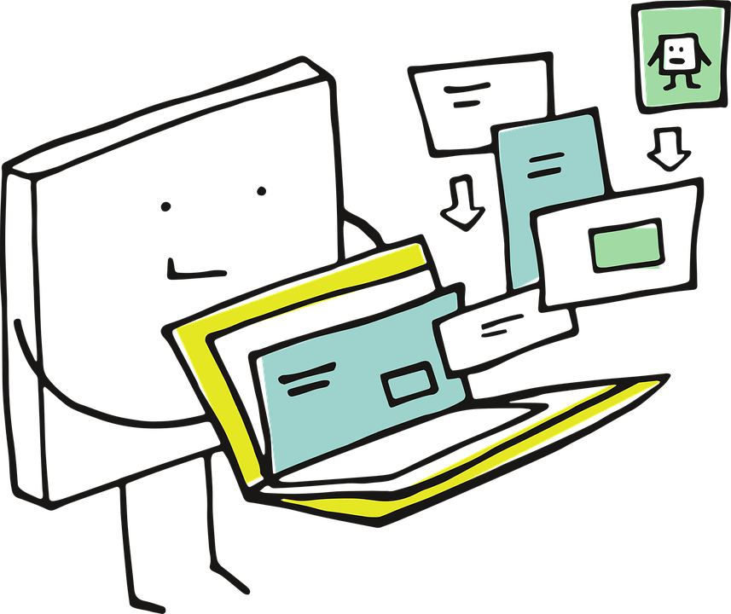
Métodos para revisiones, evaluación de documentos web y herramientas web
Validación de código
Verifican si la sintaxis es correcta
Ejemplos de programas
W3C Markup Validation Service, WDG HTML Validator, Bing Markup Validator y Dr. Watson
Revisión de contenido
verifican que el contenido no presenta ningún problema.
Ejemplos de programas
W3C Link Checker y Dead Links
Revisión automática de la accesibilidad
comprueban si se cumplen los puntos de verificación de las pautas de accesibilidad que se pueden evaluar de forma automática.
Ejemplos de programas
TAW, Cynthia Says y Total Validator.
IN

Slide 8
Métodos para revisiones y evaluación de documentos web y herramientas web
Revisión manual de la accesibilidad
ayudan a que un experto realice una revisión manual de la accesibilidad de una página web
Ejemplo de programas
HERA, HERA-XP y Edipo
Navegadores alternativos y simuladores
permiten comprobar cómo percibe una persona con algún tipo de discapacidad una página web
Ejemplos de programas
lector de pantallas, aDesigner
Revisión y reparación
revisan la accesibilidad web y ayudan a corregir los errores encontrados.
Ejemplos de programas
A-Prompt, LIFT y AccMonitor y AccRepair.
Validadores múltiples
realizan múltiples validaciones de forma simultánea.
Ejemplos de programas
test everything!
IN

Slide 9
BIBLIOGRAFÍA
http://accesibilidadweb.dlsi.ua.es/?menu=definicion
https://www.argentina.gob.ar/sites/default/files/pautas-de-accesibilidad-para-el-contenido-de-la-web.pdf
https://ajuntament.barcelona.cat/accessibilitat/es/estandares-y-pautas-de-accesibilidad
https://www.w3.org/TR/1999/WAI-WEBCONTENT-19990505/#priorities
https://www.iberdrola.com/innovacion/que-es-accesibilidad-web
http://accesibilidadweb.dlsi.ua.es/?menu=hr-tipos
https://www.w3.org/2004/02/waitraining-pressrelease.html.es
IN

